Slide 1
Calculs et automatismes
Dérivation et convexité
© Magnard

Slide 2
Dérivation et convexité
Schéma de composition
1. Donner le schéma de composition de la fonction f définie sur ℝ par :
2. Même question avec la fonction g définie sur ]-2 ; +∞[ par :
1
© Magnard

Slide 3
Dérivation et convexité
CORRIGÉ Schéma de composition
1. Le schéma de composition de la fonction f définie par est :
ℝ u ℝ v ℝ
2. Le schéma de composition de la fonction g définie par est :
ℝ u ℝ v ℝ w ℝ
1
© Magnard

Slide 4
Dérivation et convexité
Dérivée d’une fonction composée
Calculer la dérivée de la fonction f définie sur ℝ par :
2
© Magnard

Slide 5
Dérivation et convexité
CORRIGÉ Dérivée d’une fonction composée
La dérivée de la fonction f définie sur ℝ par :
est la fonction suivante.
2
© Magnard

Slide 6
Dérivation et convexité
Dérivée d’une fonction composée
Calculer la dérivée de la fonction f définie sur par :
3
© Magnard

Slide 7
Dérivation et convexité
CORRIGÉ Dérivée d’une fonction composée
Calculer la dérivée de la fonction f définie sur par :
est la fonction suivante.
3
© Magnard

Slide 8
Dérivation et convexité
Dérivée d’une fonction composée
Calculer la dérivée de la fonction f définie sur ℝ par :
4
© Magnard

Slide 9
Dérivation et convexité
CORRIGÉ Dérivée d’une fonction composée
La dérivée de la fonction f définie sur ℝ par :
est la fonction suivante.
4
© Magnard

Slide 10
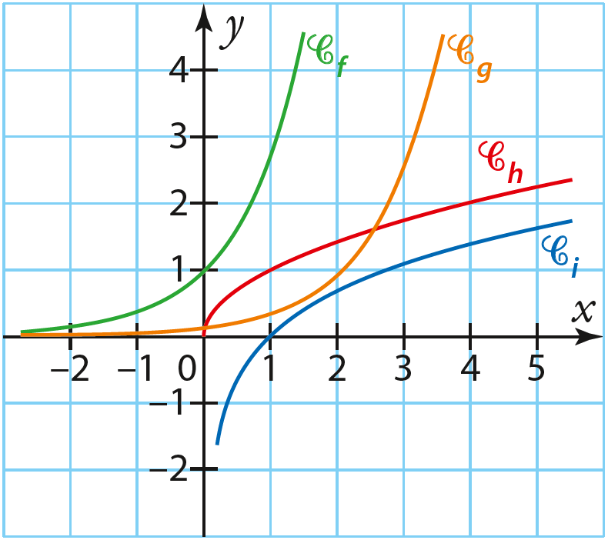
Dérivation et convexité
Convexité
Parmi les courbes suivantes, lesquelles sont représentatives de fonctions
convexes ?
5
© Magnard

Slide 11
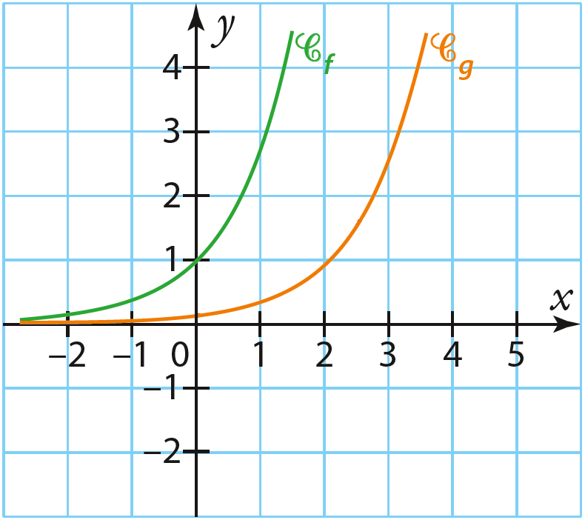
Dérivation et convexité
CORRIGÉ Convexité
D’après le graphique, les fonctions C_{f} et C_{g} sont représentatives de
fonctions convexes.
5
© Magnard

Slide 12
Dérivation et convexité
Somme de deux fonctions convexes
L’affirmation suivante est-elle vraie
ou fausse ? V F
La somme de deux fonctions convexes
est convexe.  
6
© Magnard

Slide 13
Dérivation et convexité
CORRIGÉ Somme de deux fonctions convexes
V F
La somme de deux fonctions convexes
est convexe. ☑ 
Soit h = f + g avec f et g deux fonctions convexes.
Alors, pour tout réel x vérifiant les conditions de définition des trois
fonctions : h’’(x) = f’’(x) + g’’(x) ⩾ 0 donc h est aussi convexe.
L’affirmation est vraie.
6
© Magnard

Slide 14
Dérivation et convexité
Convexité
L’affirmation suivante est-elle vraie
ou fausse ? V F
Si f est convexe, alors –f est concave.  
7
© Magnard

Slide 15
Dérivation et convexité
CORRIGÉ Convexité
V F
Si f est convexe, alors –f est concave. ☑ 
Si f est convexe alors f ’’(x)⩾ 0
donc –f ’’(x) ⩽ 0
donc –f est concave.
L’affirmation est vraie.
7
© Magnard

Slide 16
Dérivation et convexité
Exemples de fonctions convexes et concaves
Donner un exemple de fonction convexe et un exemple de fonction
concave.
8
© Magnard

Slide 17
Dérivation et convexité
CORRIGÉ Exemples de fonctions convexes et concaves
Donner un exemple de fonction convexe et un exemple de fonction
concave.
La fonction exponentielle est convexe sur ℝ,
la fonction racine est concave sur ℝ₊ .
8
© Magnard

Slide 18
Dérivation et convexité
Exemple de point d’inflexion
Donner un exemple de courbe présentant un point d’inflexion.
9
© Magnard

Slide 19
Dérivation et convexité
CORRIGÉ Exemple de point d’inflexion
Donner un exemple de courbe présentant un point d’inflexion.
La fonction cube est convexe sur ℝ₊ et concave sur ℝ– ,
elle présente un point d’inflexion en l’origine du repère.
9
© Magnard

Slide 20
Dérivation et convexité
Cube
Choisir la (les) bonne(s) réponse(s).
La fonction x ↦ x³ + 2 est :
(a) croissante sur ] –∞ ; 0]. (b) décroissante sur ] –∞ ; 0].
(c) convexe sur ] –∞ ; 0]. (d) concave sur ] –∞ ; 0].
10
© Magnard

Slide 21
Dérivation et convexité
CORRIGÉ Cube
La fonction x ↦ x³ + 2 est :
(a) croissante sur ] –∞ ; 0].
(d) concave sur ] –∞ ; 0].
La fonction a pour dérivée x ↦ 3x² et pour dérivée seconde x ↦ 6x.
Elle est donc croissante sur ℝ (dérivée positive),
convexe sur ℝ₊ (dérivée seconde positive),
et concave sur ℝ– (dérivée seconde négative).
10
© Magnard

Slide 22
Dérivation et convexité
Racine carrée
Choisir la (les) bonne(s) réponse(s).
La fonction x ↦ :
(a) est croissante sur [0 ; +∞[.
(b) est décroissante sur [0 ; +∞[.
(c) présente une courbe au-dessus de ses tangentes sur [0 ; +∞[.
(d) présente une courbe en dessous de ses tangentes sur [0 ; +∞[.
11
© Magnard

Slide 23
Dérivation et convexité
CORRIGÉ Racine carrée
La fonction x ↦ :
(a) est croissante sur [0 ; +∞[.
(d) présente une courbe en dessous de ses tangentes sur [0 ; +∞[.
La fonction a pour dérivée x ↦ et pour dérivée seconde x ↦
elle est donc croissante sur ℝ (dérivée positive),
et concave sur ℝ (dérivée seconde négative).
11
© Magnard

Slide 24
Dérivation et convexité
Puissance
Choisir la (les) bonne(s) réponse(s).
La fonction x ↦ –2x⁵ est :
(a) croissante sur ]0 ; +∞[. (b) décroissante sur ]0 ; +∞[.
(c) convexe sur ]0 ; +∞[. (d) concave sur ]0 ; +∞[.
12
© Magnard

Slide 25
Dérivation et convexité
CORRIGÉ Puissance
La fonction x ↦ –2x⁵ est :
(b) décroissante sur ]0 ; +∞[.
(d) concave sur ]0 ; +∞[.
La fonction a pour dérivée x ↦ –10x⁴
et pour dérivée seconde x ↦ –40x³.
Elle est donc décroissante sur ℝ (dérivée négative),
et concave sur ℝ (dérivée seconde négative).
12
© Magnard

Slide 26
Dérivation et convexité
Point d’inflexion
Choisir la (les) bonne(s) réponse(s).
La courbe représentative de la fonction x ↦ (x – 2)³ admet un point
d’inflexion pour :
(a) x = 2. (b) x = – 2.
(c) x = 0. (d) x = 1.
13
© Magnard

Slide 27
Dérivation et convexité
CORRIGÉ Point d’inflexion
La courbe représentative de la fonction x ↦ (x – 2)³ admet un point
d’inflexion pour :
(a) x = 2.
La fonction a pour dérivée x ↦ 3(x – 2)²
et pour dérivée seconde x ↦ 6(x – 2). La dérivée seconde change de
signe pour x = 2 donc admet un point d’inflexion d’abscisse 2.
13
© Magnard

Slide 28
Dérivation et convexité
Fonctions affines
L’affirmation suivante est-elle vraie
ou fausse ? V F
Les fonctions affines sont des fonctions
convexes et concaves.  
14
© Magnard

Slide 29
Dérivation et convexité
CORRIGÉ Fonctions affines
V F
Les fonctions affines sont des fonctions
convexes et concaves. ☑ 
Les fonctions affines ont leurs dérivées secondes nulles,
donc à la fois positives et négatives.
Donc elles sont à la fois convexes et concaves.
14
© Magnard

Slide 30
Dérivation et convexité
Fonctions trigonométriques
Les affirmations suivantes sont-elles vraies
ou fausses ? V F
a) La fonction cosinus
est convexe sur .  
b) La fonction sinus
est concave sur .  
15
© Magnard

Slide 31
Dérivation et convexité
CORRIGÉ Fonctions trigonométriques
V F
a) La fonction cosinus
est convexe sur .  ☑
b) La fonction sinus
est concave sur . ☑ 
15
© Magnard

